Slide 1
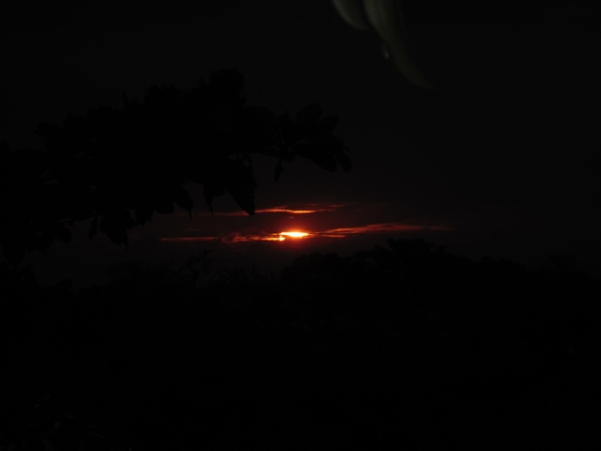
LA RESURRECCIÓN ESPECIAL.
La resurrección de los muertos es una clara enseñanza bíblica.
El Señor Jesús dijo así:
No os maravilléis de esto; porque vendrá hora cuando todos los que están en los sepulcros oirán su voz; y los que hicieron lo bueno, saldrán a resurrección de vida; mas los que hicieron lo malo, a resurrección de condenación. Juan 5:28.

Slide 2
La Biblia enseña que la resurrección de los muertos se dará en dos etapas: La resurrección de vida y
la resurrección de condenación.
El primer grupo, el de los salvos, resucitará en la Segunda Venida de Cristo.
Porque el Señor mismo con voz de mando, con voz de arcángel, y con trompeta de Dios, descenderá del cielo; y los muertos en Cristo resucitarán primero. 1Tesalonicenses 4:16.

Slide 3
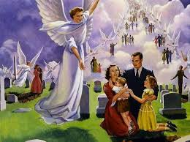
Bienaventurado y santo el que tiene parte en la primera resurrección;
la segunda muerte no tiene potestad sobre éstos, sino que serán sacerdotes de Dios y de Cristo, y reinarán con él mil años. Apocalipsis 20:6.
Si los muertos en Cristo resucitarán primero, cuando Cristo venga, entonces los muertos no en Cristo resucitarán después.

Slide 4
Después, ¿cuándo?
Pero los otros muertos no volvieron a vivir hasta que se cumplieron mil años. Apocalipsis 20:5.
Transcurren mil años entre las dos resurrecciones.

Slide 5
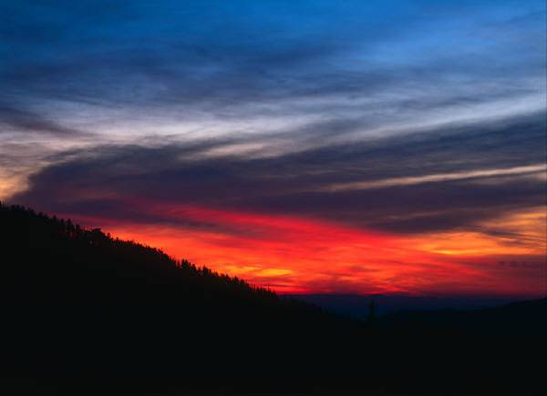
Sin embargo la Biblia hace referencia a otra resurrección en la que resucitan justos e injustos al mismo tiempo. Daniel 12:1,2.
“En aquel tiempo se levantará Miguel, el gran príncipe que está de parte de los hijos de tu pueblo; y será tiempo de angustia, cual nunca fue desde que hubo gente hasta entonces; pero en aquel tiempo será libertado tu pueblo, todos los que se hallen escritos en el libro. Y muchos de los que duermen en el polvo de la tierra serán despertados, unos para vida eterna, y otros para vergüenza y confusión perpetua”.

Slide 6
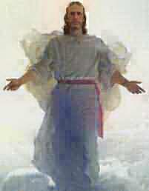
"En aquel tiempo se levantará Miguel”.
“¿Quién es Miguel, y qué significa el hecho de que se levante? Miguel es llamado el “Arcángel” en Judas 9. Esto significa el jefe o cabeza de los ángeles. Hay uno solo. ¿Quién es? Es aquel cuya voz se oye desde el cielo cuando resucita a los muertos. (1Tesalonicenses 4:16) …La voz de nuestro Señor Jesucristo. …La voz del hijo de Dios es la voz del arcángel; por lo tanto el arcángel debe ser el Hijo de Dios”.
Daniel y Apocalipsis, Urías Smith. Pág. 247.

Slide 7
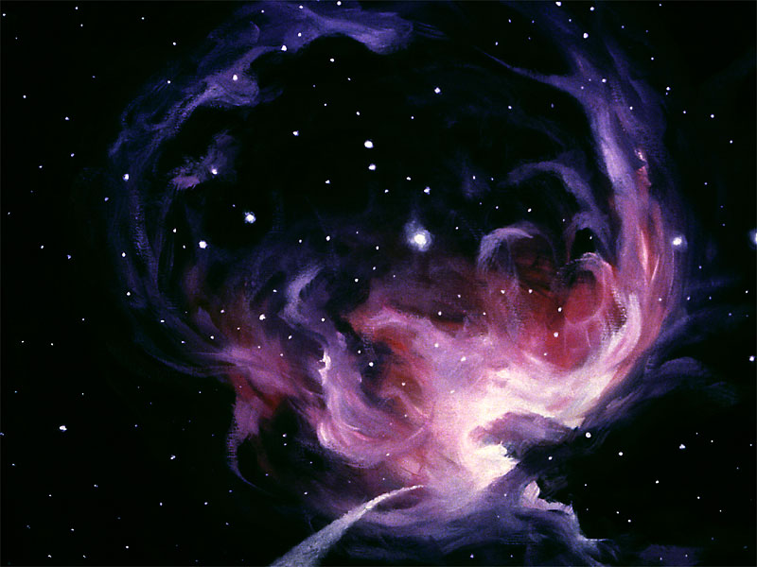
"En aquel tiempo se levantará Miguel”.
Cuando la Biblia dice que alguien se “levantará”, generalmente se refiere a que empezará a reinar”.
Véase por ejemplo Daniel 11:3.
“Se levantará luego un rey valiente, el cual dominará con gran poder y hará su voluntad”.
Quien se levanta en Daniel 12:1 es Jesús que viene en su reino como Rey de reyes y Señor de señores.

Slide 8
"En aquel tiempo se levantará Miguel”.
El tiempo al que se refiere este versículo
es el tiempo de angustia previo a la Segunda Venida de Cristo.
Pero, ¿de dónde se levantará el Señor?
Actualmente el Señor está oficiando como sumo sacerdote en el santuario celestial donde intercede por nosotros.

Slide 9
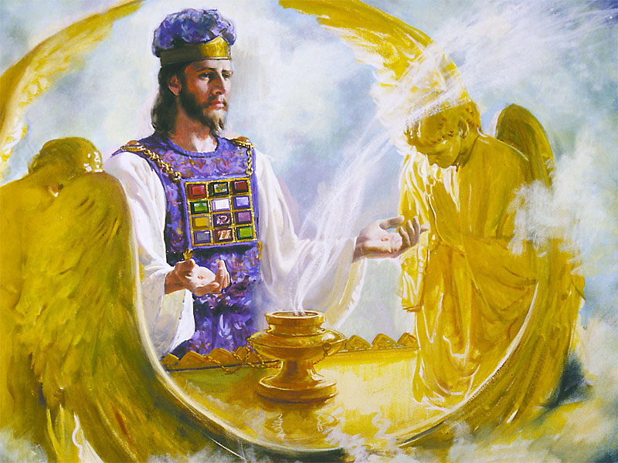
“Abogado tenemos para con el Padre, a Jesucristo el justo”. 1 Juan 2:1.
“Tenemos tal sumo sacerdote, el cual se sentó a la diestra del trono de la Majestad en los cielos”. Hebreos 8:1.
(Jesús) “…puede también salvar perpetuamente a los que por él se acercan a Dios, viviendo siempre para interceder por ellos”. Hebreos 7:25.
“...Cristo, sumo sacerdote de los bienes venideros, por el más amplio y más perfecto tabernáculo”. Hebreos 9:11.

Slide 10
“En aquel tiempo” Cristo se levantará del santuario para venir a este mundo, no a perdonar sino “a pagar a cada uno conforme a sus obras”. Mat. 16:27.
Véase una descripción simbólica de su venida en Apocalipsis 19:11-16.
Entonces acabará el tiempo de gracia, todos los casos habrán sido decididos,
y “como en los días de Noé”, sólo habrá dos grupos: Los salvos y los perdidos. “Así será la venida del Hijo del Hombre”

Slide 11
Tristemente los impíos “no entendieron hasta que vino el diluvio y se los llevó a todos, así será también la venida del Hijo del Hombre”. Mateo 24:39.
Nótese que pasa un tiempo entre cuando se cierra la puerta del arca y cuando empieza a llover. Durante ese tiempo, los impíos no saben que están perdidos.
“Como en los días de Noé,” pasará un tiempo entre el cierre de la gracia y la Venida del Señor. Entonces se cumplirán las palabras de Apocalipsis 22:11.

Slide 12
“El que es injusto, sea injusto todavía; y el que es inmundo, sea inmundo todavía; y el que es justo, practique la justicia todavía; y el que es santo, santifíquese todavía”. Apoc. 22:11
Ése es el tiempo en que “muchos serán despertados (resucitados), unos para vida eterna y otros para vergüenza y confusión perpetua”.
Nótese que no serán resucitados todos, sino muchos, y en esa resurrección habrá tanto justos como injustos.

Slide 13
¿Quiénes son estos injustos?
He aquí que viene con las nubes, y todo ojo le verá, y los que le traspasaron; y todos los linajes de la tierra harán lamentación por él.
Sí, amén. Apocalipsis 1:7.
Si los que lo traspasaron lo ven cuando viene en las nubes, es porque resucitan antes para verlo descender.

Slide 14
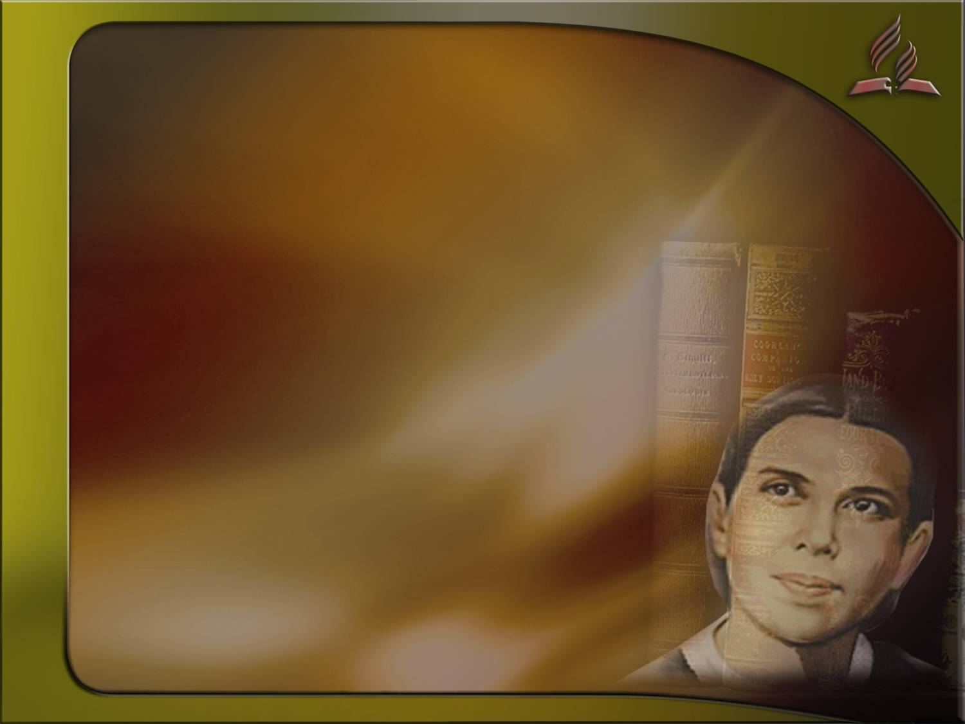
El testimonio White.
“‘Los que le traspasaron’ (Apoc. 1: 7), los que se mofaron y se rieron de la agonía de Cristo y los enemigos más acérrimos de su verdad y de su pueblo, son resucitados para mirarle en su gloria y para ver el honor con que serán recompensados los fieles y obedientes”.
El Conflicto de los Siglos, pág. 695.

Slide 15
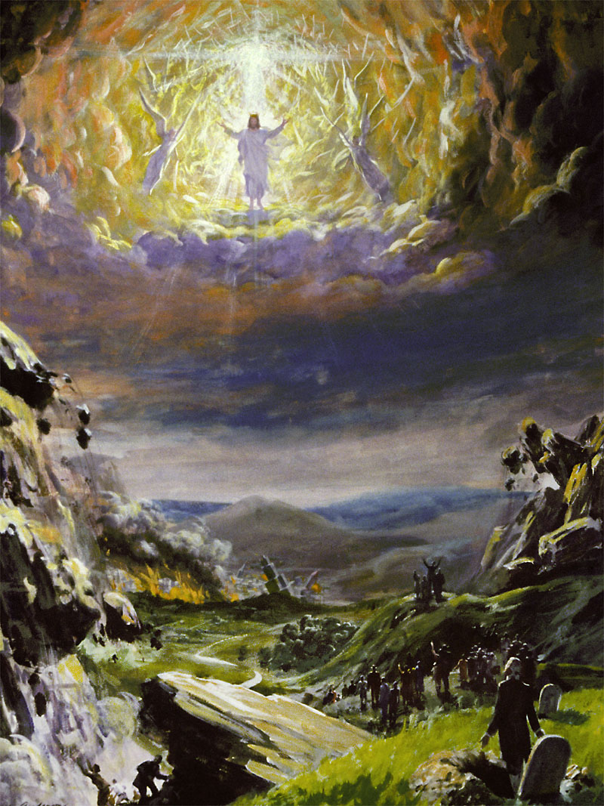
Así se cumplirán las palabras del Señor Jesús a los fariseos y sacerdotes.
“…de aquí a poco habéis de ver al Hijo del hombre sentado a la diestra del poder de Dios, y viniendo sobre las nubes del cielo”. Mateo 26:64.
Porque os digo que desde ahora no me veréis, hasta que digáis:
Bendito el que viene en el nombre del Señor. Mateo 23:39.

Slide 16
La resurrección especial ocurre
poco antes de la Venida del Señor.
Pero la primera resurrección ocurre cuando Cristo ha descendido del cielo.
Porque el mismo Señor descenderá del cielo con aclamación, con voz de arcángel, y con trompeta de Dios,
y los muertos en Cristo resucitarán primero. 1Tesalonicenses 4:16.
Nótese que primero desciende y luego los resucita. Éstos no lo ven descender.

Slide 17

¿Quiénes son los justos que resucitan en la resurrección especial?
Son los bienaventurados de Apocalipsis 14:13.
“…Bienaventurados de aquí en adelante los muertos que mueren en el Señor. Sí, dice el Espíritu, descansarán de sus trabajos, porque sus obras con ellos siguen”. Apocalipsis14:13.

Slide 18
El testimonio White.
(Apocalipsis14:13). “Maravillosas son estas palabras y especialmente cuando se las considera a la luz del marco en que están colocadas, al final de la profecía concerniente al triple mensaje que ha de resonar en preparación para el fin del mundo y la Segunda Venida de Cristo”.
Notas Biográficas, pág. 522.

Slide 19
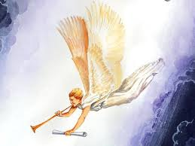
Éstos son los que predican el mensaje del tercer ángel.
⁹ Y el tercer ángel los siguió, diciendo a gran voz: Si alguno adora a la bestia y a su imagen, y recibe la marca en su frente o en su mano,
¹⁰ él también beberá del vino de la ira de Dios, que ha sido vaciado puro en el cáliz de su ira; y será atormentado con fuego y azufre delante de los santos ángeles y del Cordero;
¹¹ y el humo de su tormento sube por los siglos de los siglos. Y no tienen reposo de día ni de noche los que adoran a la bestia y a su imagen, ni nadie que reciba la marca de su nombre. Apocalipsis 14.

Slide 20
El testimonio White.
“Los sepulcros se abren y ‘muchos de los que duermen en el polvo de la tierra serán despertados, unos para vida eterna, y otros para vergüenza y confusión perpetua.’ (Daniel 12: 2.)
Todos los que murieron en la fe del mensaje del tercer ángel, salen glorificados de la tumba, para oír el pacto de paz que Dios hace con los que guardaron su ley”.
El Conflicto de los Siglos, pág. 694.

Slide 21
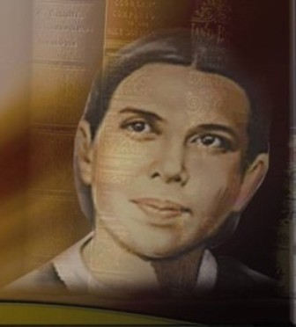
El testimonio White.
Abriéronse los sepulcros y los que habían muerto teniendo fe en el mensaje del tercer ángel y guardando el sábado se levantaron, glorificados, de sus polvorientos lechos para escuchar el pacto de paz que Dios iba a hacer con quienes habían observado su ley.
Primeros Escritos, pág. 285.

Slide 22
Estos bienaventurados que predican
el mensaje del tercer ángel
se caracterizan porque guardan los mandamientos de Dios y la fe de Jesús.
Aquí está la paciencia de los santos, los que guardan los mandamientos de Dios y la fe de Jesús.
Apocalipsis 14:12.

Slide 23
Apocalipsis 14:13 dice:
“Bienaventurados de aquí en adelante…”
¿Cuándo es de “de aquí en adelante”?
De aquí en adelante es desde que se empezó a predicar el mensaje del tercer ángel.
¿Y cuándo se empezó a predicar el mensaje del tercer ángel?

Slide 24
El mensaje del tercer ángel se empezó a predicar a partir de 1844.
Compárese Daniel 12:12 con Apocalipsis 14:13.
Bienaventurado el que espere, y llegue a mil trescientos treinta y cinco días.
Daniel 12:12.
“…Bienaventurados de aquí en adelante los muertos que mueren en el Señor…”.
Apocalipsis 14:13.

Slide 25
¿Cómo sabemos que “de aquí en adelante”, y el mensaje del tercer ángel corresponden con el año 1844?
En Daniel 12, dos varones estaban en pie al uno y al otro lado del río. Uno de ellos le preguntó al varón vestido de lino, que estaba sobre las aguas del río: “¿Cuando será el fin de estas maravillas?” El varón vestido de lino contestó: “esto será por un tiempo, tiempos y la mitad de un tiempo (1260 años). Y cuando se acabe de quebrantar el poder del pueblo santo, todo esto se cumplirá” Dan. 12:7.

Slide 26
Daniel no entendió y preguntó: “Señor mío, ¿cuál será el fin de estas cosas? (Dan. 12:8). La respuesta fue: “Desde el tiempo que sea quitado el continuo hasta la abominación desoladora habrá 1,290 días. Bienaventurado el que espere y llegue a 1,335 días” (Dan. 12:11, 12).
El comienzo de los 1335 días (años) fue en el año 508 d.C. cuando Clodoveo, rey de los Francos, entregó por primera vez
el poder temporal al papado.

Slide 27
El cuerno pequeño “quitó el continuo” (Cuando el papado usurpó el lugar de Cristo imponiendo un falso sistema de mediación), por 1290 años (12:11), desde el 508 hasta el 1798, entonces
se nos dice: “Bienaventurado el que espere y llegue a 1335 días” (12:12).
Esto significa que los 1335 años terminaron en el año 1843, muy cerca del año 1844.
Lo que el ángel le está diciendo a Daniel es que el que espera y llega hasta el fin de 1843 será bienaventurado.

Slide 28
1260 años: Período en que el cuerno pequeño quebrantó a los santos del Altísimo. Es el mismo período en que la mujer de Apocalipsis 12 huye al desierto, y es el mismo tiempo en que la bestia de Apocalipsis 13 actúa contra el pueblo de Dios.
1290 años: Este período comienza 30 años antes de los 1260 años cuando Clodoveo, rey de los francos dio su apoyo al papado.
1335 años: Este período abarca los 1290 años y se extiende 45 años más tarde.

Slide 29
Los tres períodos proféticos de Daniel 12.
Daniel 12:12
1335 años
508 dC.
1843/44
1290 años
Daniel 12:11
538 dC.
1798 dC.
1260 años
Daniel 12:7
508 dC. Clodoveo, rey de los Francos, entregó por primera vez el poder temporal al papado.
538 dC. Derrota de los ostrogodos arrianos en Italia.
1798 d.C.
La bestia recibe la herida mortal. El Papa Pio VI es llevado cautivo.
1844 d.C.
Se empieza a predicar el mensaje del tercer ángel.

Slide 30
La fecha de 1843–1844 coincide con el gran despertar adventista y el “chasco”, lo “dulce” y lo “amargo”
de Apocalipsis 10:10, pero la profecía dice que debían predicar otra vez.
Y él me dijo: Es necesario que profetices otra vez sobre muchos pueblos, naciones, lenguas y reyes. Apocalipsis 10:11.
Éste es el mensaje del tercer ángel.

Slide 31
El testimonio White.
Quizá viva hasta la venida del Señor, pero si no fuera así, confío en que se diga de mí: ‘Bienaventurados de aquí en adelante los muertos que mueren en el Señor. Sí, dice el Espíritu, descansarán de sus trabajos, porque sus obras con ellos siguen’ (Apoc. 14: 13). …”
Mensajes Selectos, tomo 1: 63, 64.

Slide 32
¿Por qué son bienaventurados?
Porque se levantarán en la resurrección especial, y junto con los 144 mil verán al Señor venir en gloria.

Slide 33
Eventos que preceden a la resurrección especial según White.
A medianoche Dios manifiesta su poder para librar a su pueblo.
Sale el sol en todo su esplendor.
Sucédense señales y prodigios con rapidez. La naturaleza entera parece trastornada. Los ríos dejan de correr.
Nubes negras y pesadas se levantan y chocan unas con otras.
Se oye la voz de Dios semejante al ruido de muchas aguas, diciendo: “Hecho es”.

Slide 34
Ocurre un gran terremoto. El firmamento parece abrirse y cerrarse. La gloria del trono de Dios parece cruzar la atmósfera.
Los montes son movidos al soplo del viento.
Las rocas quebrantadas se esparcen por todos lados.
Se oye un estruendo como de cercana tempestad.
El mar es azotado con furor. Se oye el silbido del huracán, como voz de demonios en misión de destrucción.

Slide 35
Toda la tierra se alborota e hincha como las olas del mar. Su superficie se raja. Sus mismos fundamentos parecen ceder.
Se hunden cordilleras. Desaparecen islas habitadas.
Puertos marítimos son tragados por las enfurecidas olas, Las más soberbias ciudades son arrasadas.
Los palacios suntuosos caen en ruinas.
Los muros de las cárceles se parten de arriba abajo, y son libertados los hijos de Dios.

Slide 36
Eventos que ocurren entre la resurrección especial y la Venida del Señor según White.
El sol se abre paso de vez en cuando.
Fieros relámpagos rasgan el cielo con fragor, envolviendo a la tierra en claridad de llamaradas.
Densas nubes cubren el firmamento.
Se oyen voces misteriosas y terribles que anuncian la condenación de los impíos.
Los impíos tiemblan de terror.

Slide 37
Los demonios confiesan la divinidad de Cristo y tiemblan ante su poder.
Los impíos claman por misericordia y se revuelcan de terror.
Una estrella arroja rayos de luz. Significa esperanza y júbilo para los fieles, pero severidad para los transgresores de la ley de Dios.
Los justos son transformados.
El cielo estrellado brilla con esplendor indescriptible en contraste con el firmamento negro y severo en ambos lados.

Slide 38
La magnificencia de la ciudad celestial rebosa por sus puertas entreabiertas.
Aparece en el cielo una mano que sostiene las dos tablas de piedra de la santa ley de Dios.
Se oye la voz de Dios que proclama el día y la hora de la venida de Jesús, y promulga a su pueblo el pacto eterno.
Se oye un inmenso grito de victoria.
El Conflicto de los Siglos, págs. 693-699.

Slide 39
Dios nos ayude “para que ya sea que velemos, o que durmamos”, podamos estar en pie cuando el Señor se manifieste.

